Slide 1
F I Z I K A
7-sinf
MAVZU: FAZO VA VAQT
O‘qituvchi: Hamidova Zaynura Ramazanovna

Slide 2
ASOSIY TUSHUNCHALAR:
1
Fazoning cheksizligi
2
Gallaktika
3
Bir, ikki va uch o‘lchamli koordinatalar
4
Vaqtni bir o‘lchamli koordinatada tasvirlash

Slide 3
Takrorlash
Abu Ali ibn Sino o‘z asarlarida “sabab” va “oqibat” deb, nimani nazarda tutgan edi?
Kuch
Tezlik
Sabab
Oqibat

Slide 4
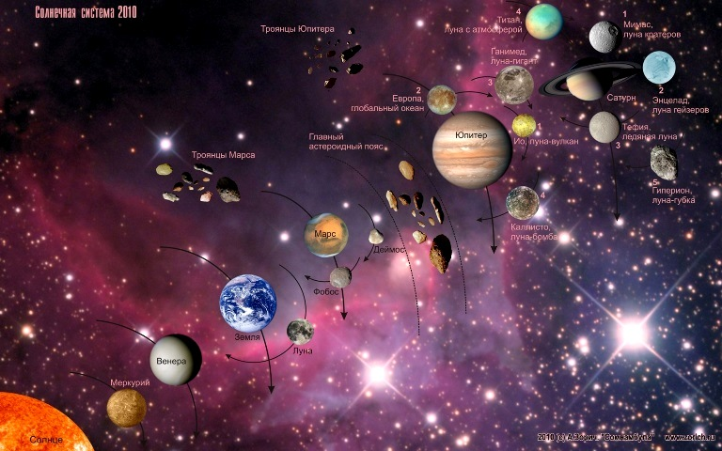
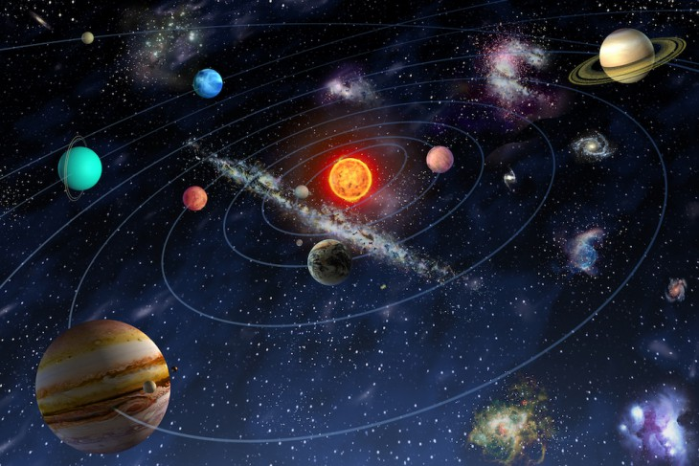
Fazo cheksiz va chegarasizdir

Slide 5
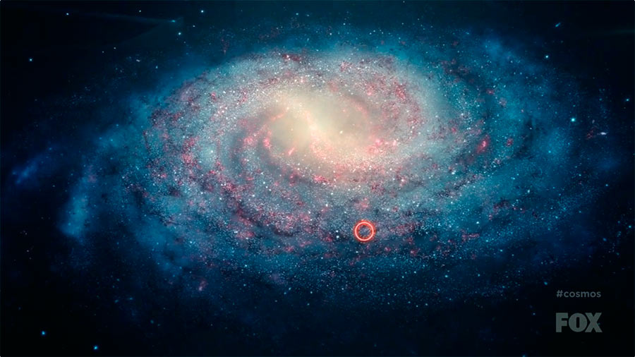
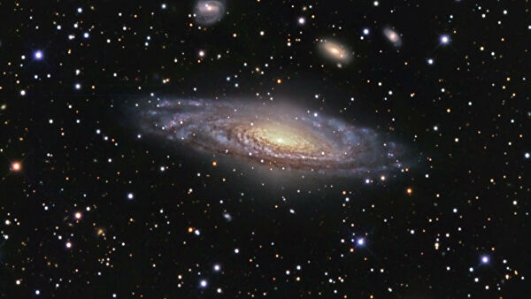
GALLAKTIKA

Slide 6
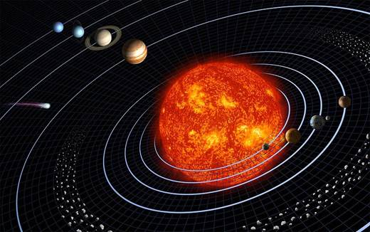
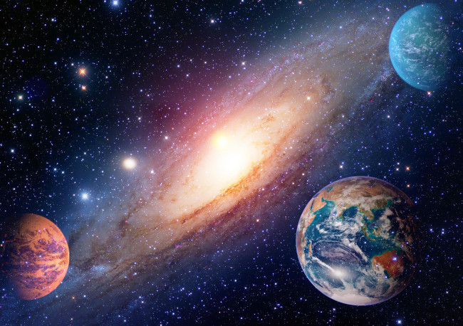
BIZNING GALLAKTIKAMIZ

Slide 7
Eng yaqin yulduzgacha bo‘lgan masofa
Berilgan:
Formulasi:
t $=4 yil≈126 230 400 s$
$$θ=\frac{s}{t}$$
$$θ=300 000 km/s$$
s $=θ$ t
Topish kerak:
s - ?
Yechilishi:
s $=300 000\frac{km}{s}∙$ $126 230 400 s=$
$=$ 37 869 120 000 000 km
Javob: s = 37 869 120 000 000 km

Slide 8
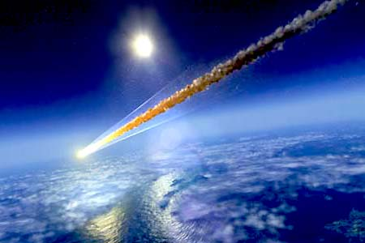
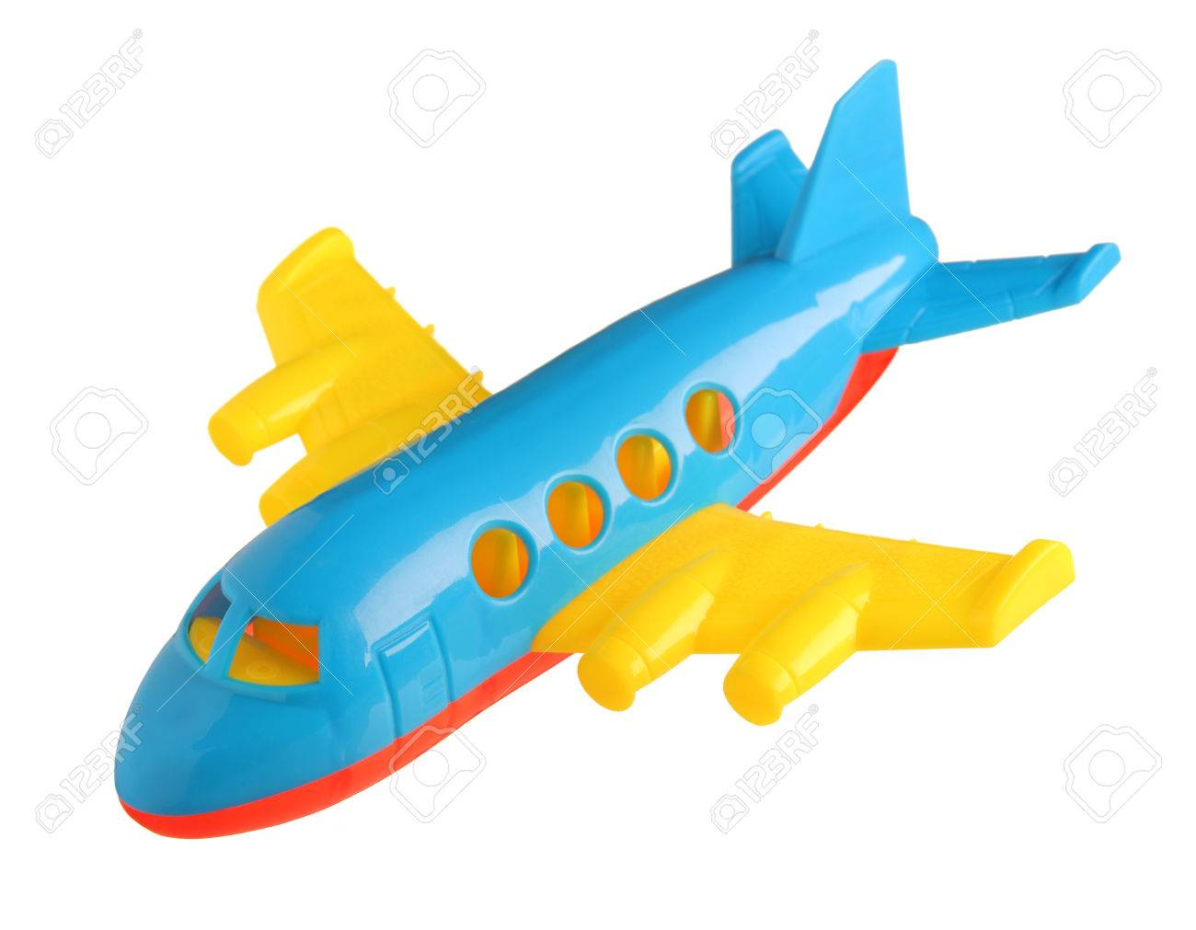
E’TIBOR BERING!
$θ$=1000km/h
t $=4300 yil$

Slide 9
BU QIZIQ!
Agar yogug‘lik tezligida harakat qilinsa, gallaktikamizning bir chetidan ikkinchi chetiga borish uchun 100 ming yil kerak bo‘lar ekan.

Slide 10
FAZO CHEKSIZ
Bepoyon fazoda 100 dan
200 milliardgacha gallaktikalar mavjud.
Eng uzoqda topilgan gallaktikaning yuborilgan nuri bizga deyarli 10 milliard yildan keyin yetib keladi.

Slide 11
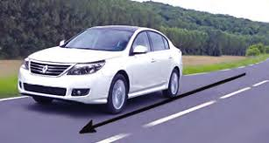
Koordinatalarda tasvirlash
Tekis to‘g‘ri yo‘lda ketayotgan avtomobil, poyezdning harakatini ifodalashda bir o‘lchamli koordinataning o‘zi yetarli.

Slide 12
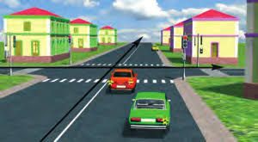
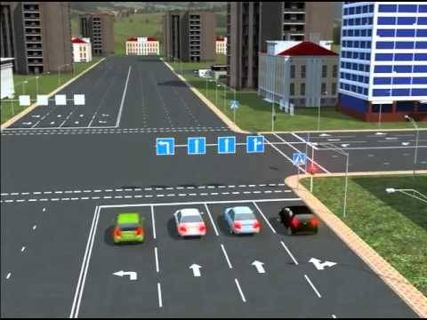
Koordinatalarda tasvirlash
To‘g‘ri yo‘lda ketayotgan avtomobil chorrahaga kelganida chapga yoki o‘ngga burilishi, ya’ni to‘g‘ri chiziqli harakatidan chetlashi mumkin. Yer sirtini katta bo‘lmagan masofalarda tekislik deb olsak, shu tekislikda odam, velosiped, avtomobillarning harakatini tasvirlash uchun ikki o‘lchamli koordinatalar kerak bo‘ladi.

Slide 13
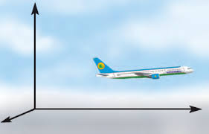
Koordinatalarda tasvirlash
Qush yoki samolyotning yerdagi harakatini ikki o‘lchamli, osmondagi harakatini esa uch o‘lchamli koordinatada ifodalash qulay.
Dengizdagi hayvonlarning harakatini ifodalash uchun ham uch o‘lchamli koordinatalar sistemasi kerak.

Slide 14
Fazoning asosiy xossalari:
Haqiqattan ham mavjudligi,
materiya bilan ajrajmasligi,
cheksizligi,
uch o‘lchamliligi
Barcha fizik obyektlarning bo‘yi, eni va balandligi mavjud.

Slide 15
Vaqt bir o‘lchamli koordinata
Vaqt bir o‘lchamli koordinatada o‘lchanadi.
Har qanday jarayon, voqea, hodisa ma’lum bir makon va zamonda sodir bo‘ladi. Jism harakatlanadi, ya’ni o‘z vaziyatini nafaqat fazoda, balki vaqt bo‘yicha ham o‘zgartiradi.

Slide 16
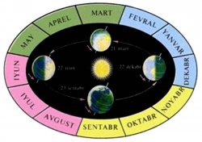
Vaqt bir o‘lchamli koordinatada o‘lchanadi.
Vaqtni o‘lchash uchun takrorlanib turuvchi hodisaning takrorlanish davomiyligidan foydalaniladi.

Slide 17
Vaqt bir o‘lchamli koordinatada o‘lchanadi.
Yerning Quyosh atrofida bir marta aylanish vaqtini bir yil deb olishga kelishib olingan. Bir yil 31 556 926 sekundga teng.
Hozirda, vaqtni katta aniqlikda o‘lchaydigan kvars va molekulyar soatlar ishlatiladi.
O‘tmish
Hozir
Kelajak
t

Slide 18
Eslab qoling!
Vaqt hodisalarning ketma-ket o‘zgarish tartibini va jarayonlarning davomiyligini ifodalaydigan fizik kattalikdir.
Xalqaro birliklar sistemasida vaqtni sekundlarda o‘lchanadi.
t - harfi bilan belgilanadi.
Vaqtning o‘lchov birliklari: sekund, daqiqa, soat, kun, hafta, oy, yil..

Slide 19
Mustaqil bajarish uchun topshiriqlar:
Faraz qilgan holda darslikdagi 99- betdagi ma’lumotlardan foydalanib, samolyotda yerdan Oyga va Quyoshga borish uchun qancha vaqt uchish kerakligini hisoblang.

Slide 20
Aziz o‘quvchilar,
Shaxsiy gigiyena qoidalariga amal qiling
va qo‘lingizni tez-tez sovunlab yuvishni unutmang!

